Slide 1
Проект «Bomb Destroyer» PyGame
Копанев Кирилл

Slide 2
Введение
Я решил сделать игру, где нужно взорвать все бомбы за определенное время, стреляя из пушки

Slide 3
Использованные библиотеки
Os
Random
PyQT5
PyGame

Slide 4
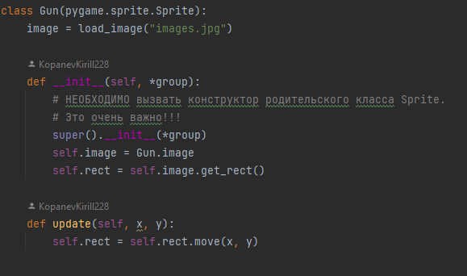
Класс пушки
Update делает движение пушки вправо и влево

Slide 5
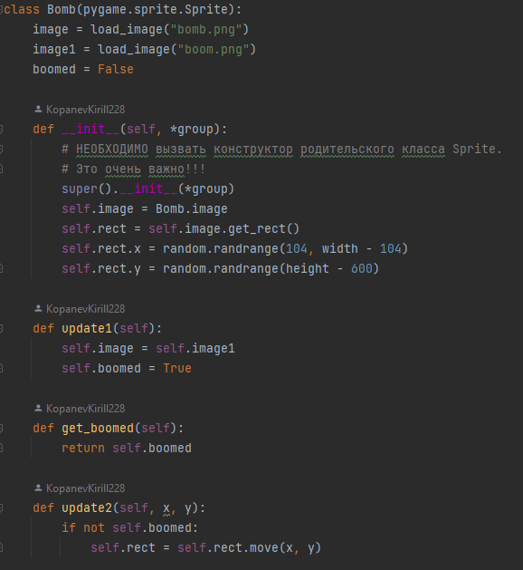
Класс бомб
Update1 заменяет при взрыве бомбы фотографию
Update2 если бомба жива, то реализует ее движение

Slide 6
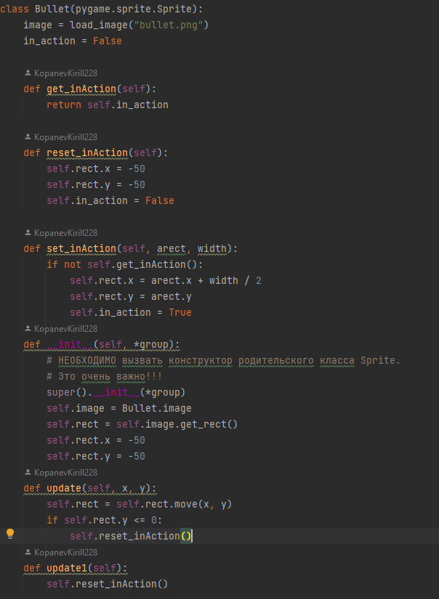
Класс пули
Update перемещает ее вверх
Update1 убирает пульку из экрана (координаты -50 -50) и останавливает ее движение

Slide 7
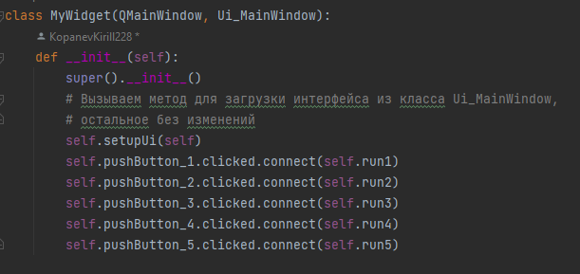
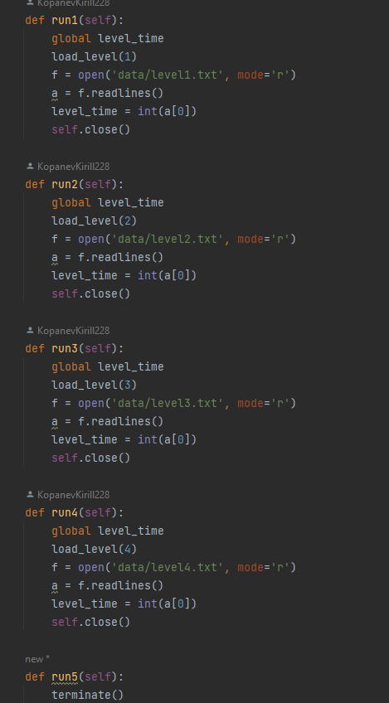
Класс MyWidget
По нажатию кнопки создает уровень

Slide 8
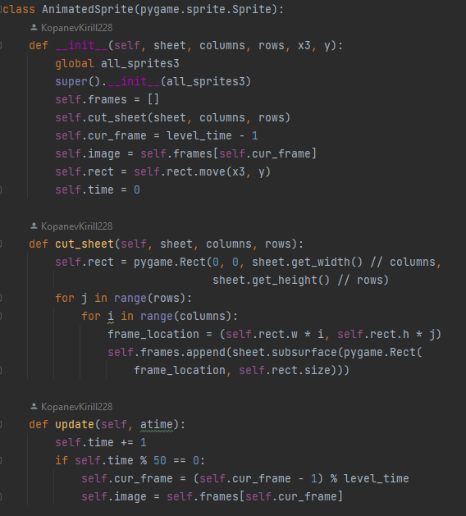
Класс времени
Каждую секунду спрайт меняется на цифру меньшую на единицу данной.

Slide 9
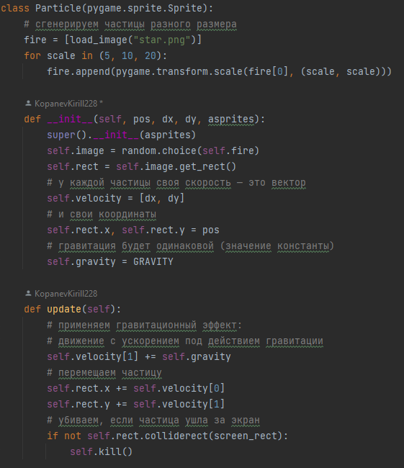
Класс звезд
По завершению уровня на пушку летят звезды

Slide 10
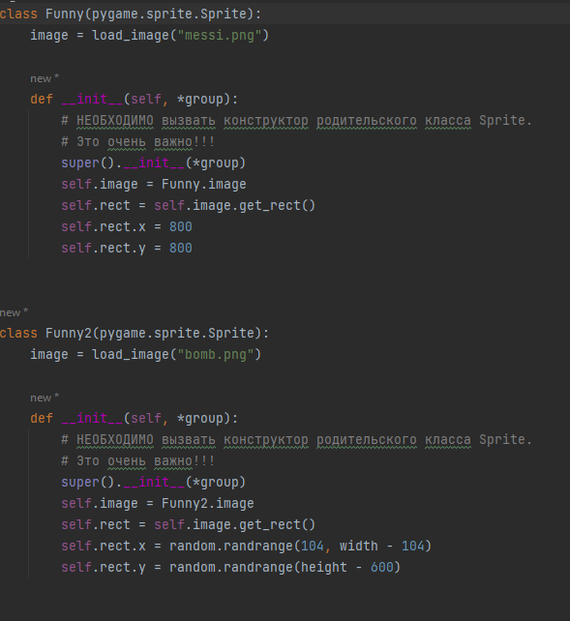
Класс Funny и Funny1
Классы для пасхалок

Slide 11
Заключение
Все поставленные задачи были выполнены. Игра работает.
Можно добавить еще уровней и новые сложности для их прохождения.

